Slide 1
인터넷 응용 발표
학과 : 컴퓨터공학과
과목 : 인터넷 응용
학번 : 20180916
이름 : 김윤배

Slide 2
CONTENTS
01
포트폴리오 기반 홈페이지 구축 계획
02
수강(예정)과목
03
자격증 ,캡스톤, 해카톤 ,교내 경진대회
CONTENTS

Slide 3
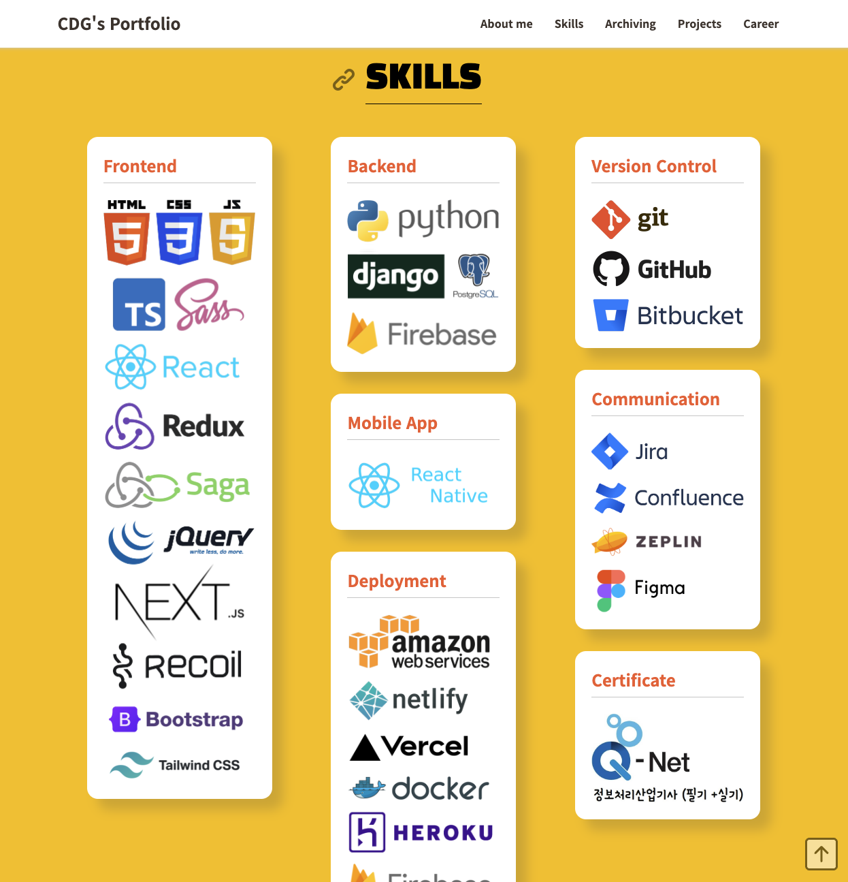

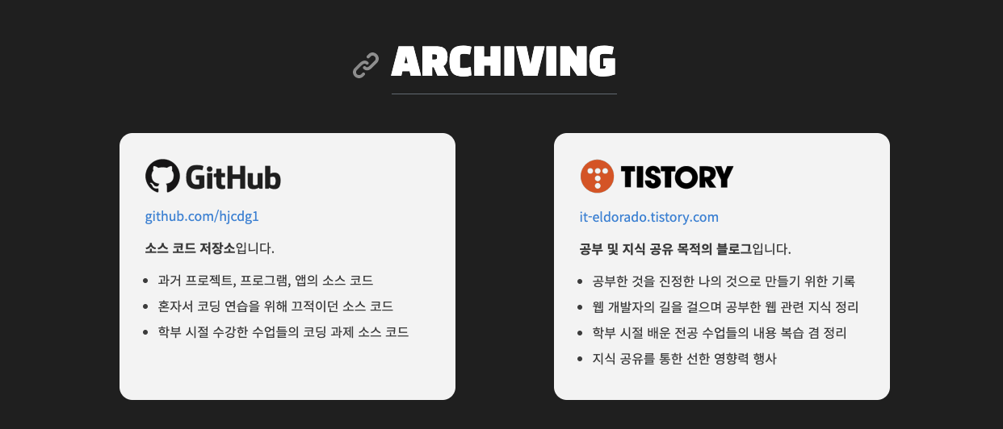
01
포트폴리오 기반 홈페이지 구축 계획

Slide 4
02
수강 예정 과목 및 프로젝트 수행
1. 수강 예정 과목
2. 프로젝트 수행
- 캡스톤 디자인
- 기본적인 웹 구현
- 네트워크와 데이터 통신
- 테트리스 만들기
- 컴퓨터 그래픽스
- 쇼핑웹 만들기
- 웹서버 응용
- 그외 창의적인 소프트웨어 개발

Slide 5
03
자격증 ,캡스톤, 해카톤 ,교내 경진대회
1. 자격증
3. 캡스톤, 해카톤
현재 캡스톤 디자인 진행중
주제 : 여행지 추천 어플
- 정보처리기사
4. 교내 경진대회
2. 프로젝트 수행
- 공고 찾아보는중
- 기본적인 웹 구현
5. 그외
- 테트리스 만들기
- 프론트 엔드 학습
- 쇼핑웹 만들기
- 알고리즘 학습, 문제풀이

Slide 6
THANK YOU -
감사합니다

